Slide 1

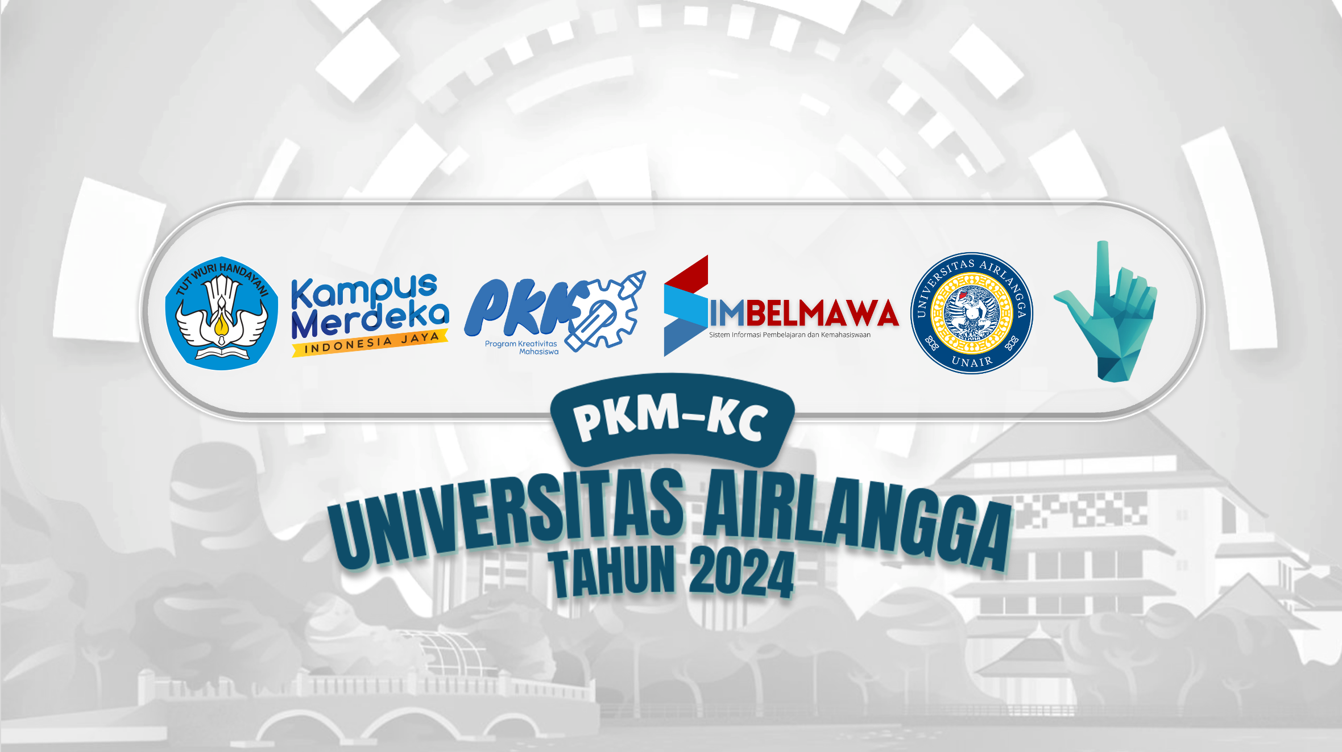
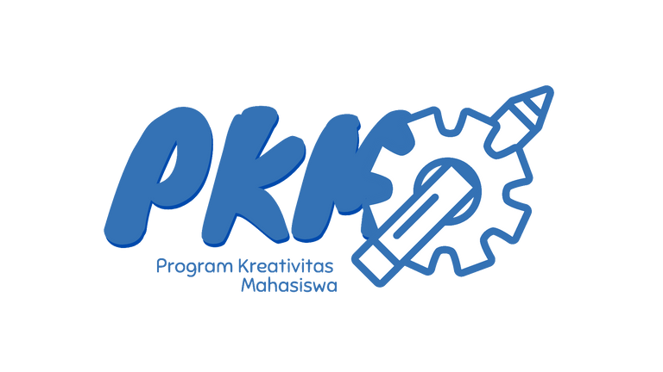
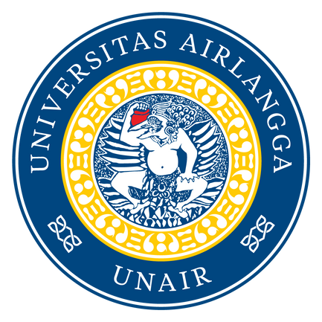


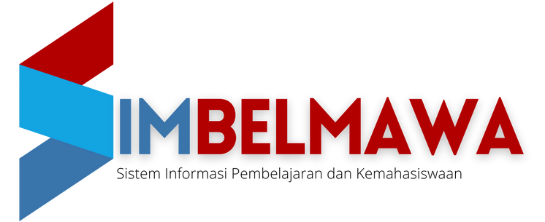



Notes:
Slide 1 :
Baik selamat pagi bapak ibu dewan juri, serta teman-teman semuanya, disini kami hadir membawa solusi bagi salah satu masalah paling urgent di seluruh dunia.

Slide 2

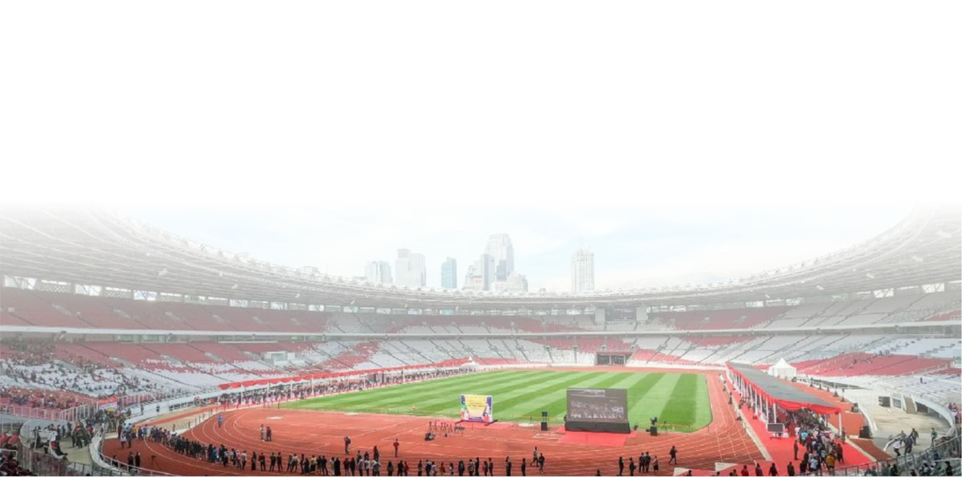
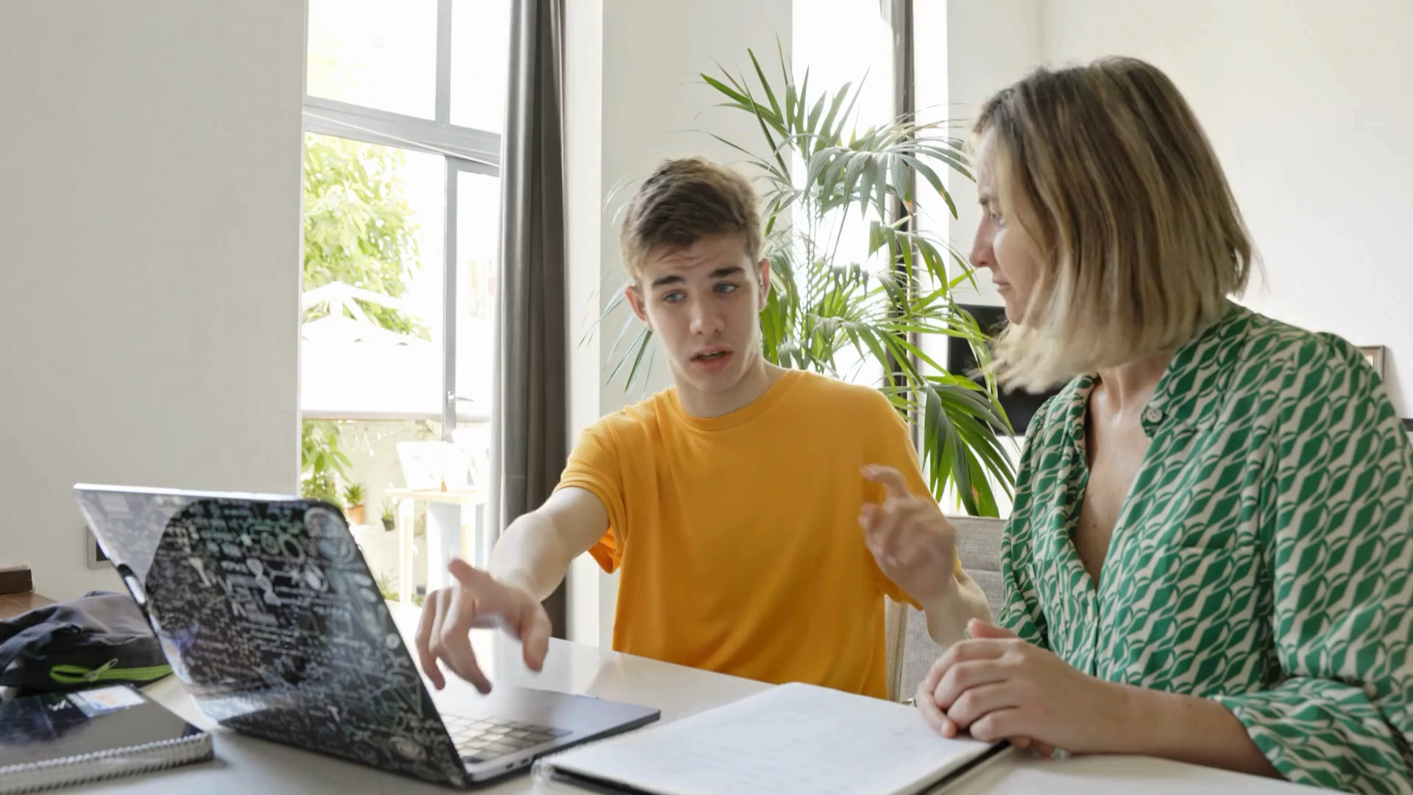
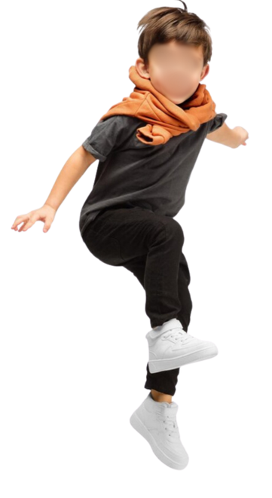

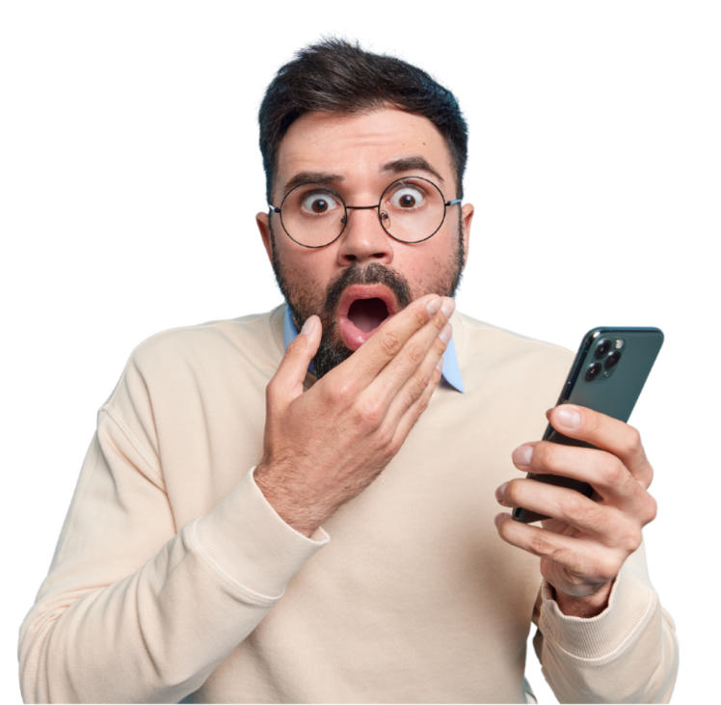
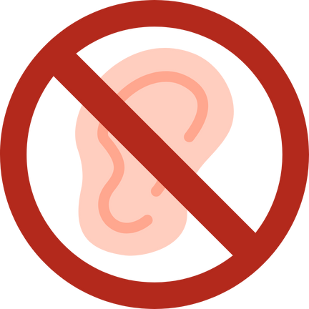
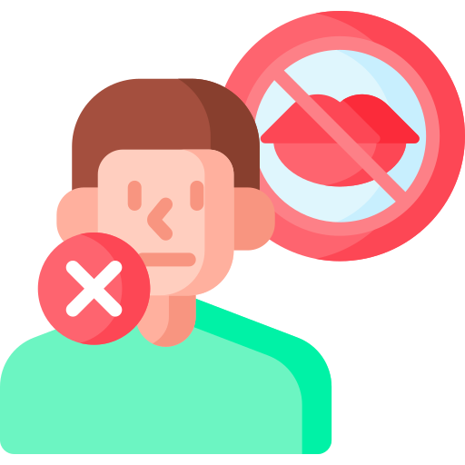
MERASA TERISOLASI LINGKUNGAN SEKITAR KARENA KESULITAN BERKOMUNIKASI
2,8%
DARI TOTAL SELURUH PENDUDUK INDONESIA
MERUPAKAN DISABILITAS
21 JUTA ORANG
DISABILITAS DI INDONESIA
(BPS, 2023)
TOTAL
148.000 ORANG
GILBERT
GILBERT
2X
O,36%
O,35%
KAPASITAS STADION GELORA BUNG KARNO!!
KAWAN TUNARUNGU
TUNARUNGU
TUNAWICARA
2
Notes:
Slide 2 :
Kami membawa solusi bagi Gilbert, kawan tunarungu yang merasa terisolasi lingkungan sekitar karena kesulitan berkomunikasi dengan masyarakat sekitar.
Apakah rekan-rekan semuanya tahu kalau hal ini gak hanya terjadi buat Gilbert doang, dari total seluruh penduduk Indonesia ada 2.8% yang merupakan orang disabilitas, kalau dihitung totalnya ada 21 juta orang disabilitas di Indonesia (data BPS 2023).
Dari 21 juta orang itu ada 0.36% tunarungu dan 0.35% tunawicara, dan totalnya itu sampai 148.000 orang, itu hampir setara dengan 2 kali kapasitas stadion Gelora Bung Karno. Rekan-rekan semua bayangin stadion GBK dipenuhi oleh orang-orang yang merasa terisolasi.

Slide 3

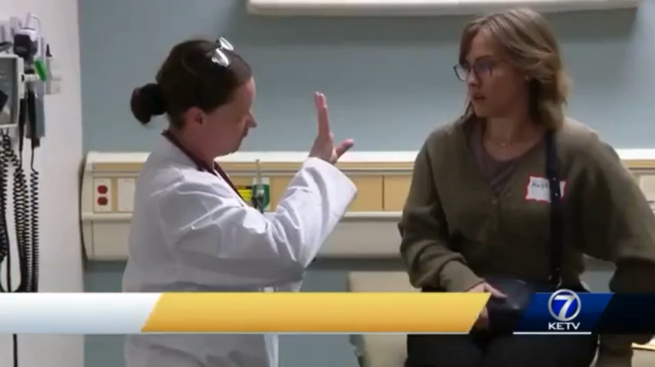
3
Notes:
Slide 3 :
https://www.youtube.com/watch?v=Z-lbwM294lw&pp=ygUQZGVhZiBwZW9wbGUgbmV3cw%3D%3D
https://www.cnbc.com/2020/01/03/what-college-is-like-for-students-with-disabilities-according-to-a-harvard-grad.html
https://www.youtube.com/watch?v=x2Njyc85R0c&pp=ygUXYmVyaXRhIG9yYW5nIHR1bmF3aWNhcmE%3D
https://www.youtube.com/watch?v=YrK1ab7gcpY
https://health.detik.com/berita-detikhealth/d-3562064/orang-orang-ini-juga-di-i-bully-i-karena-berkebutuhan-khusus
https://id.theasianparent.com/anak-tunarungu-bully

Slide 4
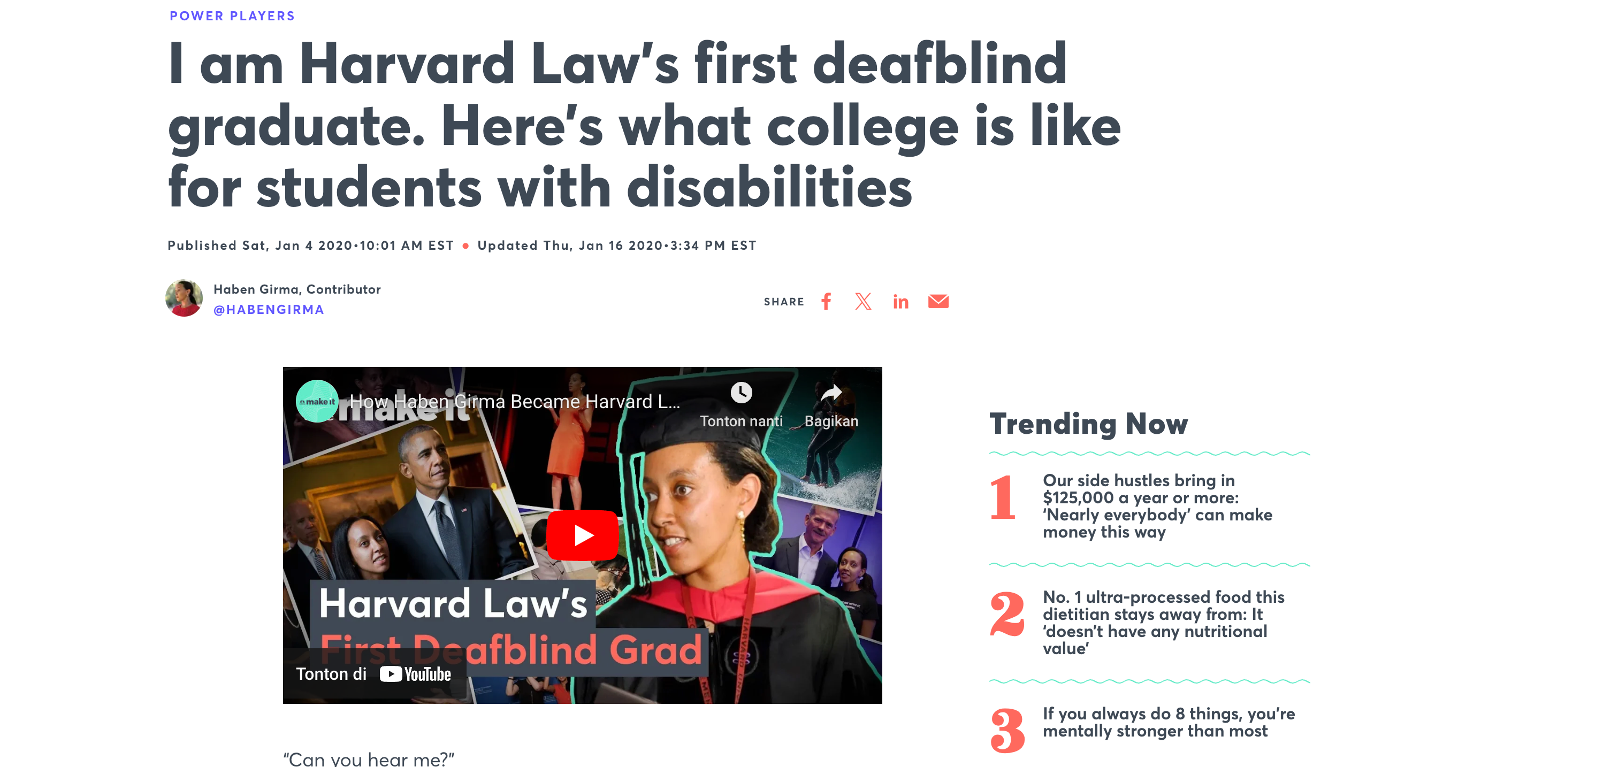

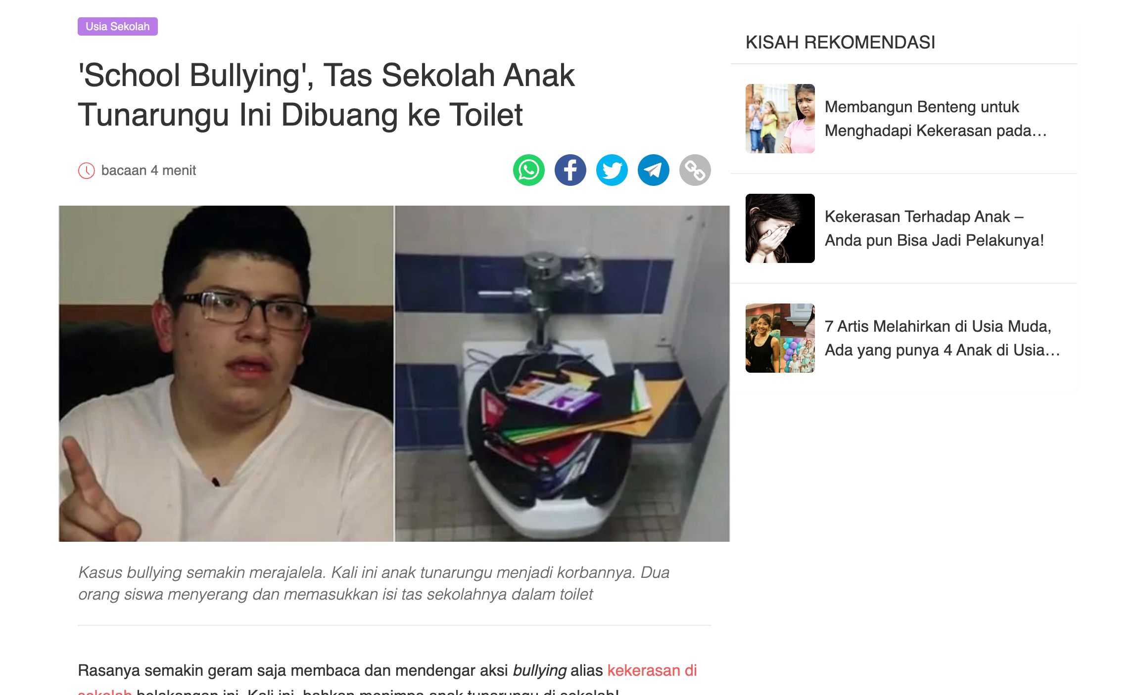
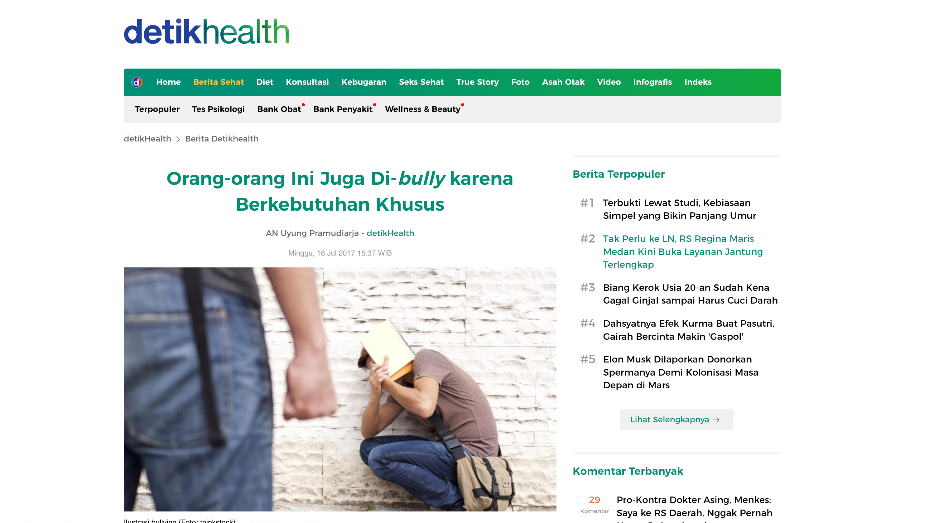
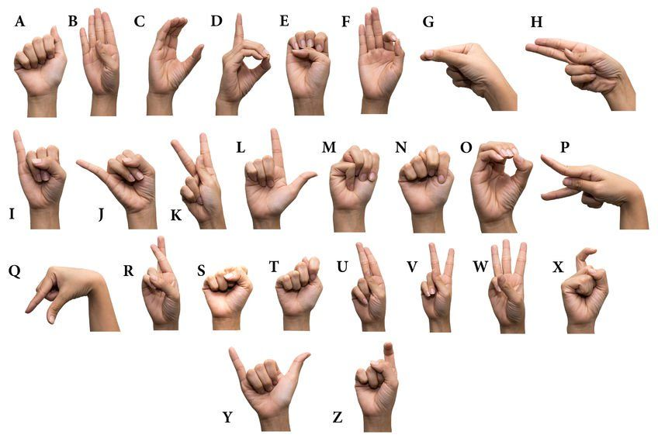
SOLUSI
KESETARAAN DALAM LINGKUNGAN MASYARAKAT
KESEMPATAN MENJALANI HIDUP TANPA MERASA KESULITAN MAUPUN
4
Notes:
Slide 3 :
https://www.youtube.com/watch?v=Z-lbwM294lw&pp=ygUQZGVhZiBwZW9wbGUgbmV3cw%3D%3D
https://www.cnbc.com/2020/01/03/what-college-is-like-for-students-with-disabilities-according-to-a-harvard-grad.html
https://www.youtube.com/watch?v=x2Njyc85R0c&pp=ygUXYmVyaXRhIG9yYW5nIHR1bmF3aWNhcmE%3D
https://www.youtube.com/watch?v=YrK1ab7gcpY
https://health.detik.com/berita-detikhealth/d-3562064/orang-orang-ini-juga-di-i-bully-i-karena-berkebutuhan-khusus
https://id.theasianparent.com/anak-tunarungu-bully

Slide 5

SOLUSI
KESETARAAN DALAM LINGKUNGAN MASYARAKAT
KESEMPATAN MENJALANI HIDUP TANPA MERASA KESULITAN MAUPUN
5
Notes:
Slide 5 :
Dari hal tersebut kami merasa bahwa kawan-kawan tunarungu dan tunawicara harus segera mendapatkan solusi demi mendapatkan kesetaraan dalam lingkungan masyarakat, serta mendapatkan kesempatan menjalani hidup tanpa merasa kesulitan maupun terisolasi.
Bahasa Isyarat menjadi sektor yang kami gunakan untuk membuat solusi inovatif, dengan mempermudah akses bagi bahasa isyarat maka permasalahan komunikasi bagi kawan tunarungu dan tunawicara dengan masyarakat sekitar akan semakin mudah.

Slide 6
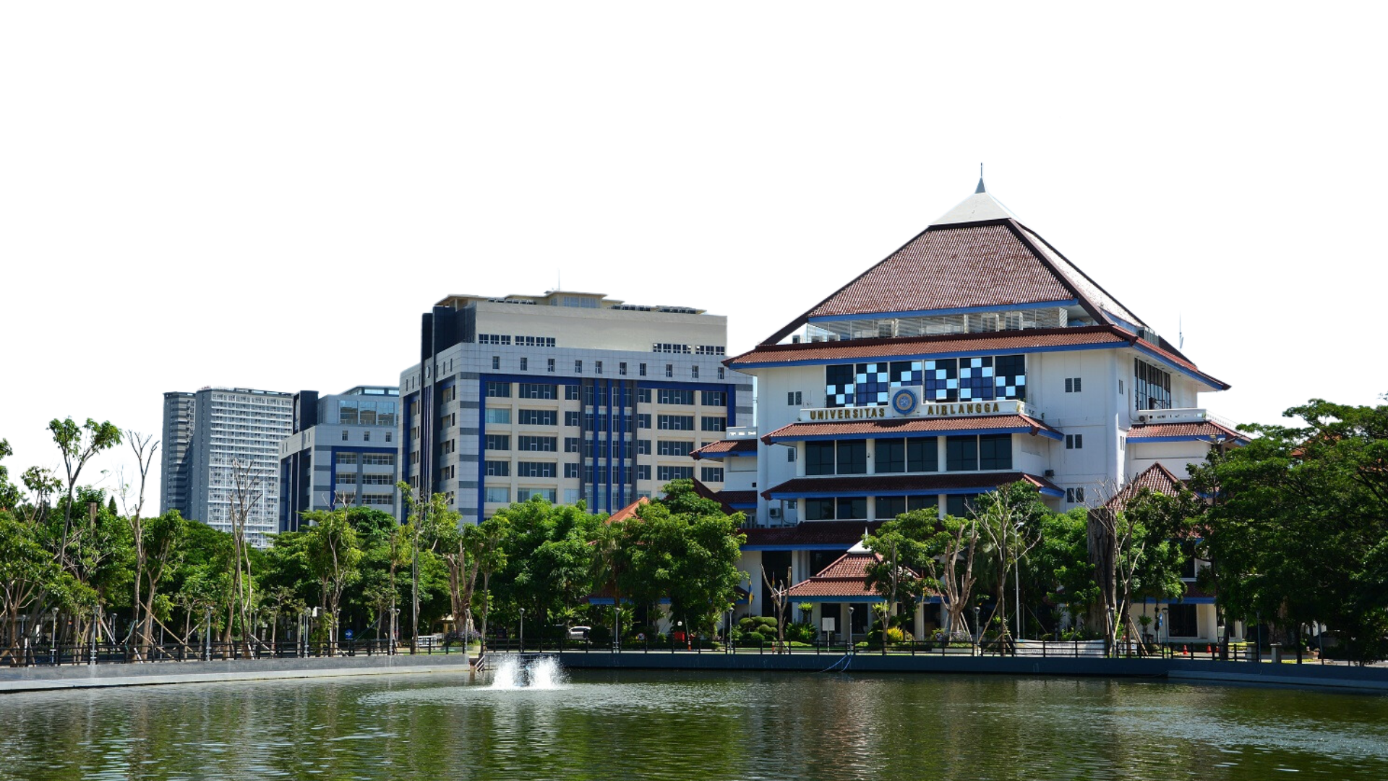

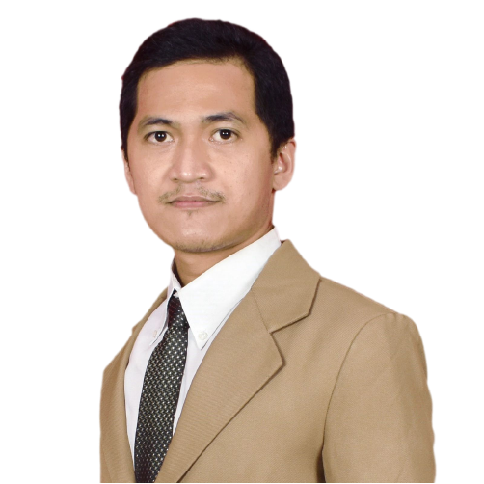

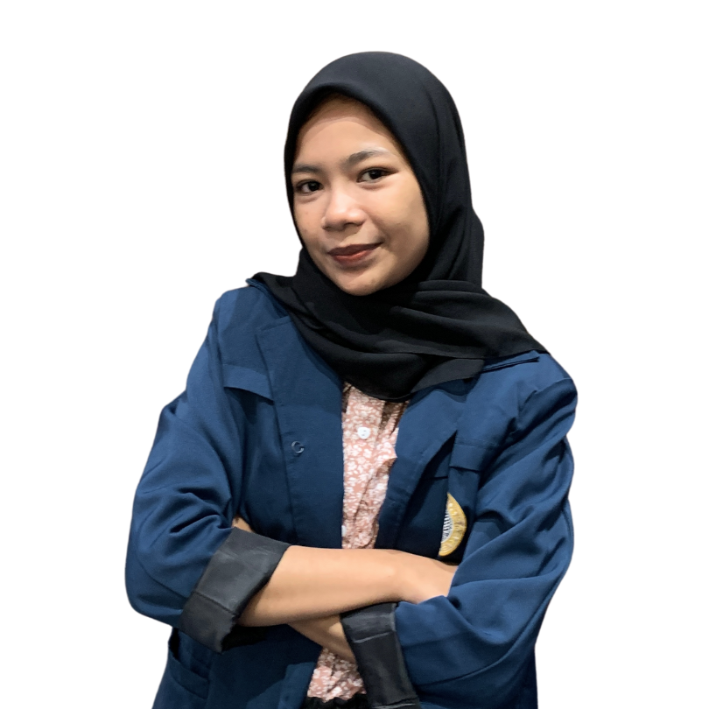
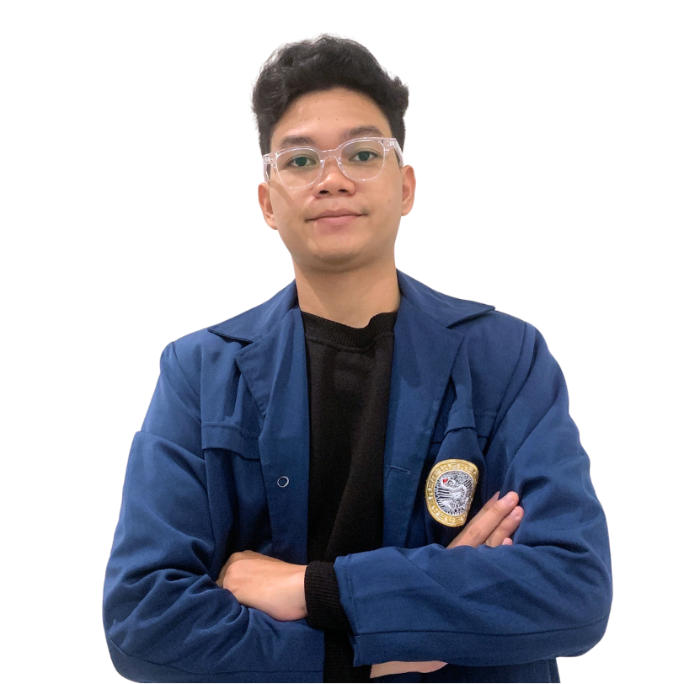
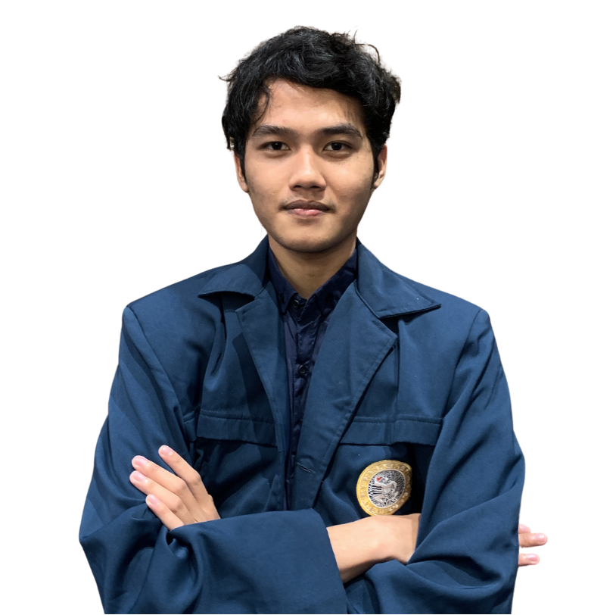
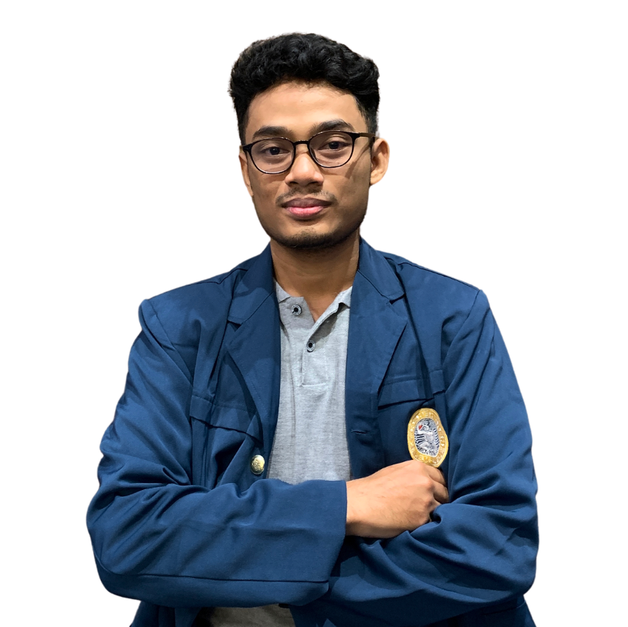
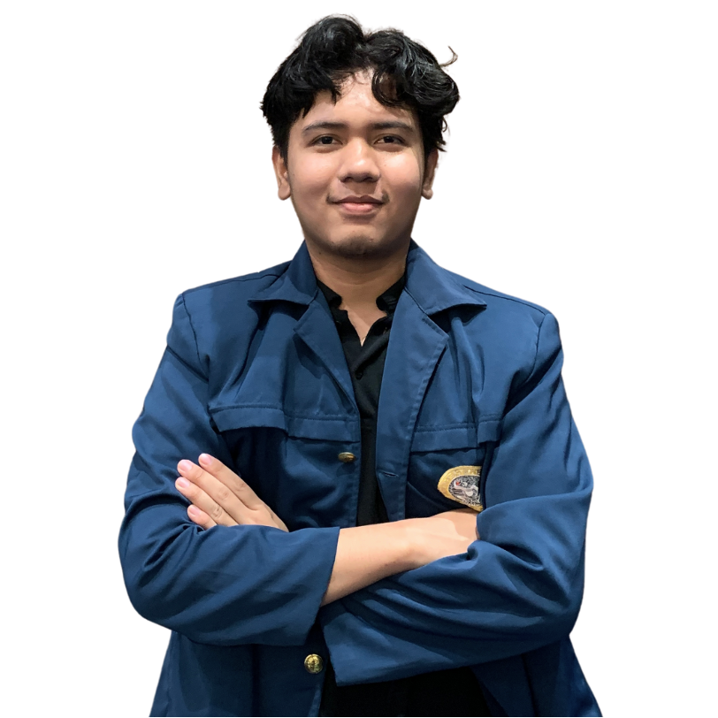
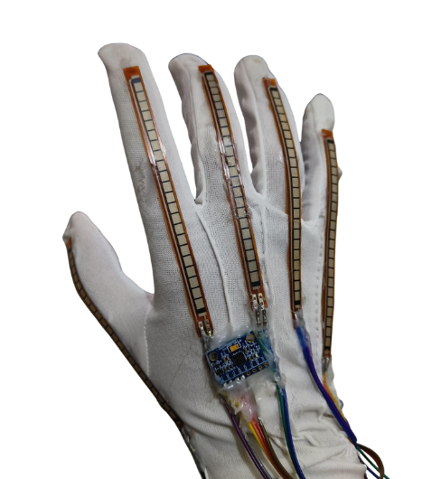
Rizki Putra Prastio, S.Si., M.T.
Dosen Pembimbing
Timo Widyanvolta
Cahyan Irfan S.
M. Wisnu Maulana
M. Adnan Bayu F.
Anis Widya A.
Anggota
Anggota
Ketua
Anggota
Anggota
6
Notes:
Slide 6 :
Kami para inovator muda yang beranggotakan 6 orang, dengan 1 dosen pembimbing dan 5 mahasiswa berkomitmen untuk menciptakan inovasi solutif bagi kawan-kawan disabilitas terutama tunarungu dan tunawicara.

Slide 7
GLOVITOO:
SARUNG TANGAN PINTAR BERBASIS DEEP LEARNING SEBAGAI ALAT BANTU KOMUNIKASI MULTIFUNGSI UNTUK PENYANDANG TUNARUNGU DAN TUNAWICARA.
PKM-KC | Glovitoo: Sarung tangan pintar berbasis deep learning sebagai alat bantu komunikasi multifungsi untuk penyandang Tunarungu dan Tunawicara
7
Notes:
Slide 7 :
Perkenalkan Glovitoo, Sarung tangan pintar berbasis deep learning sebagai alat bantu komunikasi multifungsi untuk penyandang Tunarungu dan Tunawicara.

Slide 8
KELEBIHAN GLOVITOO
PENERJEMAH SIBI
PENERJEMAH SUARA KE TEKS
MENGURANGI KETIMPANGAN SOSIAL
PKM-KC | Glovitoo: Sarung tangan pintar berbasis deep learning sebagai alat bantu komunikasi multifungsi untuk penyandang Tunarungu dan Tunawicara
8
Notes:
Slide 8 :
Disini kami akan menjelaskan apa aja si kelebihan glovitoo Pertama, Glovitoo adalah penerjemah SIBI (Sistem Isyarat Bahasa Indonesia). Dengan model transformer, gerakan tangan diterjemahkan menjadi suara, memudahkan komunikasi bagi pengguna bahasa isyarat. Kedua, Glovitoo berfungsi sebagai penerjemah suara ke teks. Menggunakan model speech-to-text, suara ditangkap oleh dua mikrofon omnidirectional dan diubah menjadi teks, membantu mereka yang memiliki gangguan pendengaran. Terakhir, Glovitoo mengurangi ketimpangan sosial. Dengan alat bantu komunikasi yang efektif, kami meningkatkan inklusi sosial dan memberdayakan penyandang tunarungu dan tunawicara, membantu mereka berinteraksi lebih mudah di berbagai situasi.

Slide 9
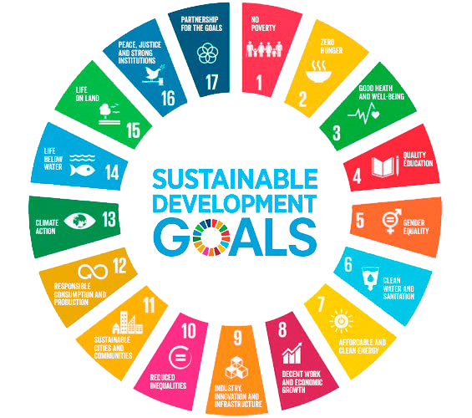
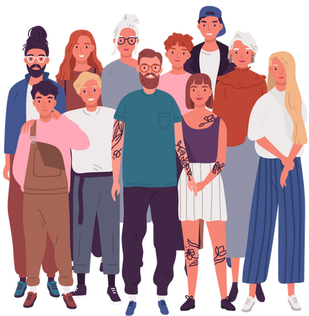
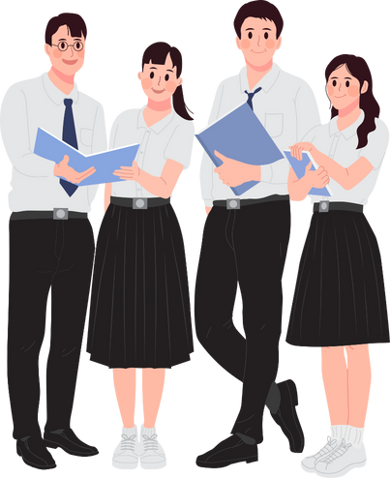


MANFAAT GLOVITOO
PEMERINTAH
MASYARAKAT
MAHASISWA
Mendukung SDGs ke-10 dan ke-4 dengan mengurangi ketimpangan dan meningkatkan pendidikan berkualitas untuk penyandang disabilitas
Meningkatkan kualitas hidup penyandang disabilitas dengan memberikan akses yang lebih luas dan efektif dalam berkomunikasi
Mengembangkan kreativitas dan mengimplementasikan Ilmu Pengetahuan dan Teknologi (IPTEK)
PKM-KC | Glovitoo: Sarung tangan pintar berbasis deep learning sebagai alat bantu komunikasi multifungsi untuk penyandang Tunarungu dan Tunawicara
9
Notes:
Slide 9 :
Sekarang, kami akan menjelaskan manfaat Glovitoo. Bagi pemerintah, Glovitoo mendukung SDGs ke-10 dan ke-4 dengan mengurangi ketimpangan dan meningkatkan pendidikan berkualitas untuk penyandang disabilitas. Bagi masyarakat, Glovitoo meningkatkan kualitas hidup penyandang disabilitas, memudahkan mereka berinteraksi dalam berbagai situasi. Bagi mahasiswa, Glovitoo mengembangkan kreativitas dan mengimplementasikan IPTEK, memberikan kesempatan untuk berinovasi dan berkontribusi langsung pada masyarakat.Dengan berbagai manfaat ini, Glovitoo membantu menciptakan masyarakat yang lebih inklusif dan maju.

Slide 10
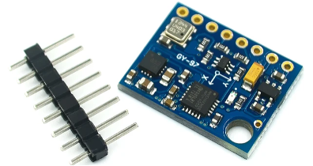
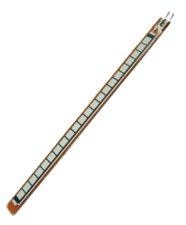
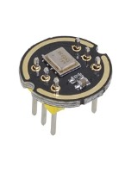
SPESIFIKASI
IMU SENSOR
FLEX SENSOR
OMNIDIRECTIONAL MICROPHONE
PKM-KC | Glovitoo: Sarung tangan pintar berbasis deep learning sebagai alat bantu komunikasi multifungsi untuk penyandang Tunarungu dan Tunawicara
10
Notes:
Slide 10 :
Kemudian kami akan menjelaskan sensor-sensor keren yang kami gunakan dalam Glovitoo
Pertama, sensor IMU. Sensor ini mengukur gerakan dan orientasi tangan dalam 3D. Dengan akselerometer dan girometer yang ada dalam sensor ini, Glovitoo bisa mendeteksi gerakan tangan berupa percepatan linear dan kecepatan sudutnya
Kedua, flex sensor. Sensor ini akan diletakkan pada setiap jari di sarung tangan. Sensor ini akan mengukur kelengkungan jari-jari pada saat memperagakan SIBI. Dengan ini, Glovitoo tahu persis posisi setiap jari, membuat interpretasi bahasa isyarat jadi lebih akurat.
Terakhir, omnidirectional microphone. Mikrofon ini menangkap suara dari segala arah. Artinya, apapun suara yang lawan bicara buat bisa dikenali dan diinterpretasi oleh Glovitoo. Ini juga memungkinkan komunikasi dua arah yang lebih alami sehingga Gilbert dapat mengerti apa yang diucapkan oleh lawan bicaranya
Lalu bagaimana glovitoo dapat memproses input yang ditangkap oleh sensor sensor keren ini, kita bahas selanjutnya!

Slide 11
CARA KERJA
ARSITEKTUR MODEL
BAHASA ISYARAT KE SUARA
OUTPUT SENSOR
MODEL DEEP LEARNING
SUARA
SUARA KE TEKS
OUTPUT SENSOR
MODEL SPEECH TO TEXT
TEXS
PKM-KC | Glovitoo: Sarung tangan pintar berbasis deep learning sebagai alat bantu komunikasi multifungsi untuk penyandang Tunarungu dan Tunawicara
11
Notes:
Slide 11 :
Kali ini, kami akan berbagi tentang teknologi keren di balik Glovitoo, sarung tangan pintar kami.
Pertama, untuk menerjemahkan bahasa isyarat ke suara, kami menggunakan model transformer. Model ini dapat memproses data secara paralel, sehingga lebih cepat dan akurat dalam menerjemahkan gerakan tangan menjadi suara yang bisa langsung didengar
Selanjutnya, untuk mengubah suara menjadi teks, kami pakai model speech-to-text. Model ini menangkap suara dari omnidirectional microphone dan langsung mengonversinya menjadi teks. Jadi, apapun yang yang lawan bicara ucapkan bisa langsung dibaca pada LED di belakang sarung tangan
Proses ini tidak akan bisa dilakukan tanpa sistem mikrokontroler yang efisien pada glovitoo. Bagaimana sistemnya?

Slide 12

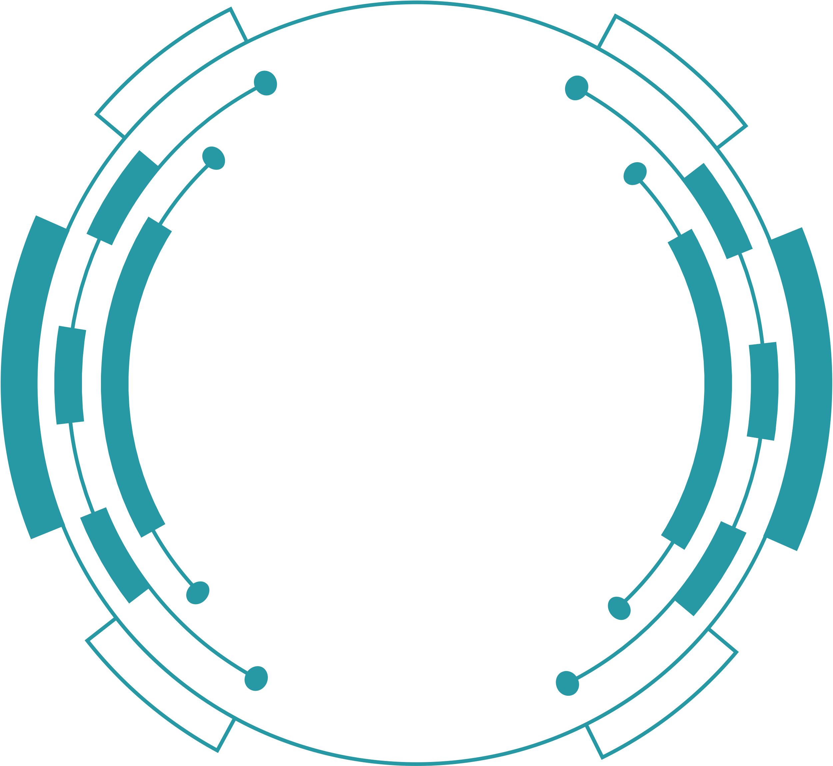
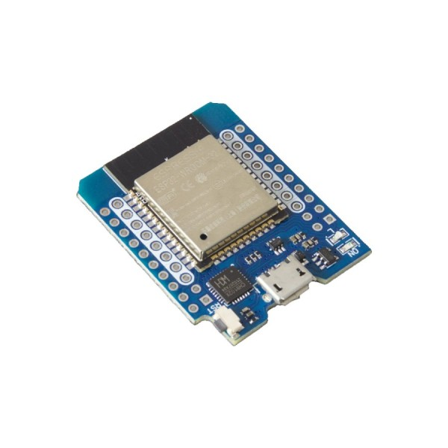
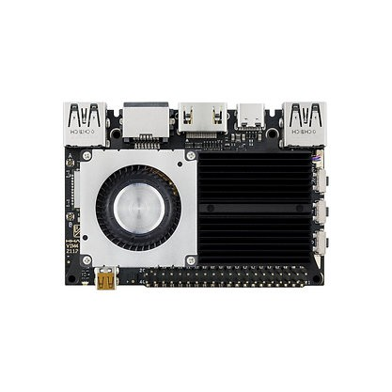
SPESIFIKASI
ESP32
KHADAS VIM 4
GLOVITOO MEMBERIKAN SOLUSI KOMUNIKASI YANG EFEKTIF DAN EFISIEN.
ALAT INI TIDAK HANYA MEMBANTU MENERJEMAHKAN BAHASA ISYARAT KE SUARA, TAPI JUGA MEMASTIKAN PENGGUNA MENGERTI APA YANG LAWAN BICARA UCAPKAN.
Bertugas untuk menangkap input dari mikrofon dan sensor
Khadas bertugas mengubah gerakan tangan menjadi suara dan suara menjadi teks
PKM-KC | Glovitoo: Sarung tangan pintar berbasis deep learning sebagai alat bantu komunikasi multifungsi untuk penyandang Tunarungu dan Tunawicara
12
Notes:
Slide 12 :
Untuk menangkap input dari mikrofon dan sensor, kami menggunakan ESP32. ESP32 adalah modul yang sangat efisien dalam menangkap data suara dan gerakan dengan cepat, lalu mengirimkannya untuk diproses lebih lanjut.
Proses pemrosesan data dilakukan oleh Khadas. Khadas bertugas mengubah gerakan tangan menjadi suara dan suara menjadi teks. Dengan Khadas, semua data yang ditangkap oleh mikrofon dan sensor dapat diolah secara real-time, memastikan respon yang cepat dan akurat.
Dengan kombinasi dua mikrofon, ESP32, dan Khadas, Glovitoo memberikan solusi komunikasi yang efektif dan efisien. Alat ini tidak hanya membantu menerjemahkan bahasa isyarat ke suara, tapi juga memastikan pengguna mengerti apa yang lawan bicara ucapkan.

Slide 13
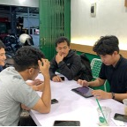
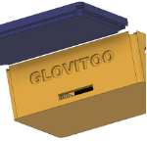
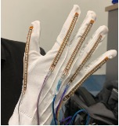
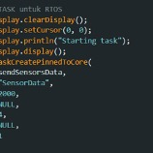
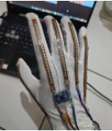



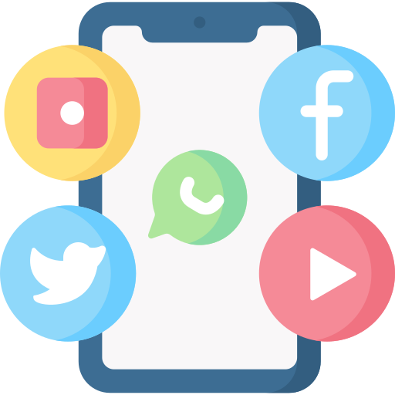

PELAKSANAAN
TARGET OUTPUT
PROTOTIPE FUNGSIONAL
DOKUMENTASI TEKNIS
Perencanaan
Desain Alat
Pengembangan Hardware
Pengembangan Software
Integrasi dan Pengujian
MEDIA SOSIAL
LAPORAN AKHIR
PKM-KC | Glovitoo: Sarung tangan pintar berbasis deep learning sebagai alat bantu komunikasi multifungsi untuk penyandang Tunarungu dan Tunawicara
13
Notes:
Slide 13 :
Selanjutnya kami akan membahas tentang tahap pengerjaan glovitoo
Pertama, perencanaan. Kami merancang konsep dan menetapkan tujuan proyek. Kedua, desain alat. Kami membuat desain awal sarung tangan pintar. Ketiga, pengembangan hardware. Kami mengembangkan komponen fisik, seperti sensor dan mikrofon. Keempat, pengembangan software. Kami mengembangkan algoritma dan model deep learning untuk penerjemahan. Kelima, integrasi. Kami menggabungkan hardware dan software menjadi satu sistem yang utuh. Terakhir, pengujian. Kami menguji Glovitoo untuk memastikan semua fungsi berjalan dengan baik.
Lalu target output dari glovitoo diantara lain :
Pertama, prototipe fungsional. Kami akan menghasilkan sarung tangan pintar yang siap digunakan dan diuji dalam berbagai situasi. Kedua, dokumentasi teknis. Kami akan menyusun panduan lengkap tentang cara kerja dan penggunaan Glovitoo, termasuk spesifikasi teknisnya. Ketiga, media sosial. Kami akan membangun kehadiran di media sosial untuk mempromosikan Glovitoo, berbagi pembaruan, dan berinteraksi dengan pengguna. Terakhir, laporan akhir. Kami akan menyusun laporan lengkap mengenai proses pengembangan, hasil uji coba, dan dampak dari Glovitoo.

Slide 14
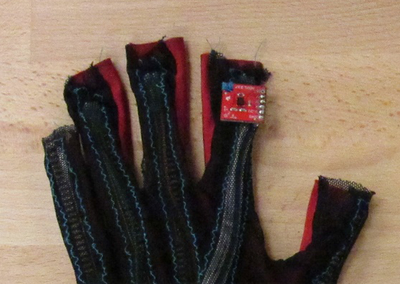
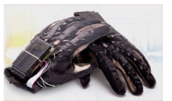
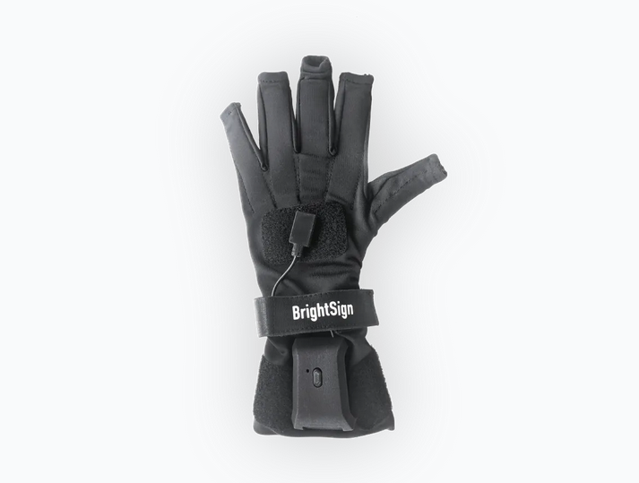


COMPETITOR ANALYSIS
KEUNGGULAN
Signaloud-gloves
Enable-Talk
BrigthSign-Gloves
GLOVITOO
Mendukung bahasa Indonesia
Mobilitas
Berfokus pada Tunawicara
Berfokus pada Tuna Rungu
Harga terjangkau
PKM-KC | Glovitoo: Sarung tangan pintar berbasis deep learning sebagai alat bantu komunikasi multifungsi untuk penyandang Tunarungu dan Tunawicara
14
Notes:
Slide 14 :
Ada beberapa kompetitor yang saat ini kami temukan, diantaranya adalah Signaloud-gloves, Enable-Talk, dan BrigthSign-Gloves.
https://multilingual.com/signaloud-gloves/
Kekurangan :
- Tidak support bahasa Indonesia
- Mobilitas sangat kurang
- Hanya berfokus pada tunawicara
https://susanwheelerhall.com/enable-talk/
Kekurangan :
- Tidak support bahasa Indonesia
- Hanya berfokus pada tunawicara
https://www.brightsignglove.com/
Kekurangan :
Mahal
Hanya berfokus pada tunawicara

Slide 15
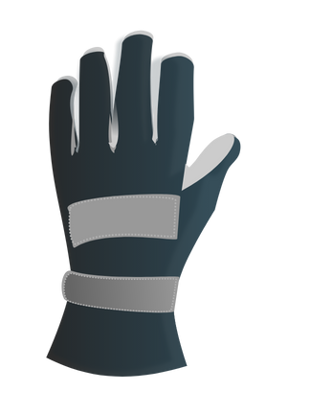
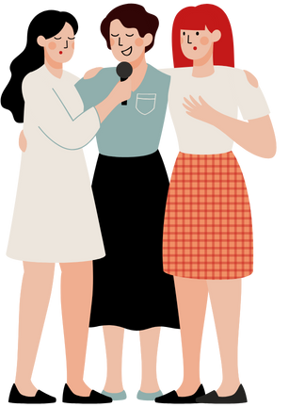
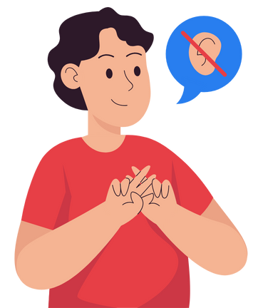

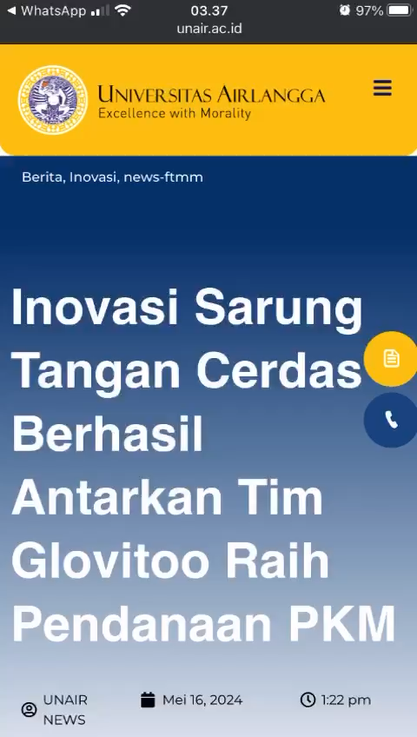
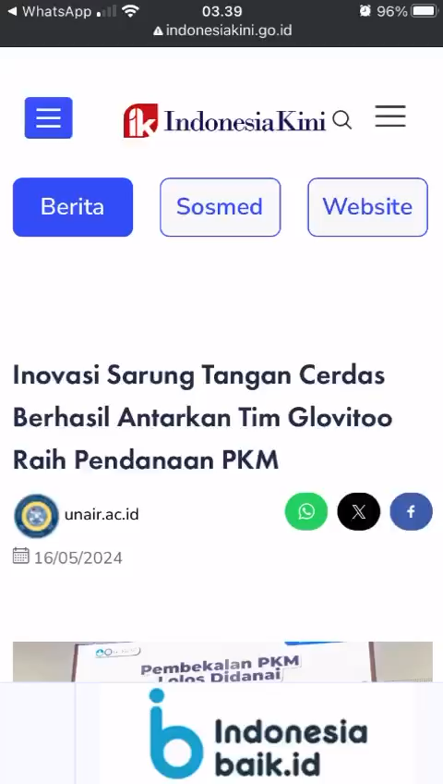
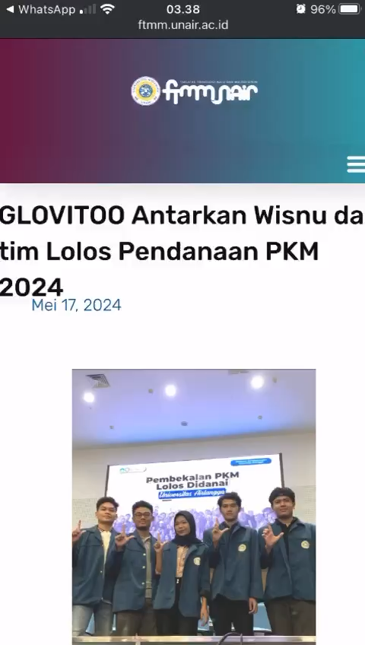
KEUNGGULAN
POTENSI HASIL
Signaloud-gloves
Enable-Talk
BrigthSign-Gloves
GLOVITOO
Mendukung bahasa Indonesia
Mobilitas
Berfokus pada Tunawicara
Berfokus pada Tuna Rungu
INKLUSI SOSIAL YANG LEBIH BAIK
PENINGKATAN KUALITAS HIDUP PENYANDANG DISABILITAS
PRODUK SARUNG TANGAN PENERJEMAH BAHASA ISYARAT DENGAN SISTEM AI TERTANAM
Harga terjangkau
PKM-KC | Glovitoo: Sarung tangan pintar berbasis deep learning sebagai alat bantu komunikasi multifungsi untuk penyandang Tunarungu dan Tunawicara
15
UNAIR NEWS
INDONESIA KINI
FTMM NEWS
Notes:
Slide 15 :
Seperti yang dapat dilihat pada sebelah kiri, ini adalah hasil prototipe dari sarung tangan penerjemah bahasa isyarat yang telah kami kembangkan. Sarung tangan ini telah kami lengkapi dengan sistem komputasi, sensor, dan kecerdasan buatan yang tertanam didalamnya, sehingga mampu mengubah bahasa isyarat menjadi suara, dan juga mengubah ucapan dari lawan bicara menjadi teks.
Potensi yang dihasilkan oleh glovitoo sendiri antara lain seperti:
Yang pertama adalah Produk sarung tangan penerjemah bahasa isyarat dengan sistem AI tertanam. Produk ini menggunakan sensor-sensor yang mendukung alat kami agar dapat mendeteksi pergerakan. Data yang dikumpulkan dari sensor kemudian diolah oleh sistem AI yang telah tertanam di alat kami, menghasilkan keluaran berupa suara yang dapat dipahami oleh lawan bicara, dan juga menghasilkan keluaran berupa teks yang berasal dari ucapan lawan bicara, sehingga pengguna produk kami dapat mengerti apa yang diucapkan oleh lawan bicaranya. Ini memungkinkan untuk terjadinya komunikasi dua arah yang jauh lebih efektif.
Yang kedua adalah terciptanya inklusi sosial yang lebih baik. Dengan adanya Glovitoo, penyandang disabilitas dapat lebih mudah untuk berkomunikasi dengan orang lain. Ini tidak hanya mempermudah interaksi sehari-hari, tetapi juga membuka peluang bagi penyandang disabilitas untuk lebih aktif dalam berbagai kegiatan sosial dan profesional.
Yang ketiga adalah Peningkatan kualitas hidup penyandang disabilitas. Selain terciptanya inklusi sosial, produk kami juga diharapkan dapat meningkatkan kualitas hidup penyandang disabilitas dengan memberikan memberikan alat yang lebih efektif dan efisien yang dapat mereka gunakan untuk berkomunikasi, Yakni Glovitoo. Hal ini berarti bertambah banyaknya kesempatan bagi para penyandang tunarungu dan tunawicara untuk pendidikan, pekerjaan dan aktivitas lainnya.

Slide 16
PUBLIKASI MEDIA
RENCANA PENGEMBANGAN
INDONESIA KINI
UNAIR NEWS
FTMM NEWS
PKM-KC | Glovitoo: Sarung tangan pintar berbasis deep learning sebagai alat bantu komunikasi multifungsi untuk penyandang Tunarungu dan Tunawicara
16
Notes:
Slide 16 :
Untuk merealisasikan strategi yang telah kami buat untuk dapat meningkatkan kesadaran dan penerimaan publik terhadap Glovitoo, kami telah melakukan publikasi terhadap produk kami di beberapa media. Dengan publikasi-publikasi ini, kami berharap untuk dapat meningkatkan kesadaran masyarakat tentang pentingnya inovasi kami ini, terutama untuk para penyandang disabilitas.
https://unair.ac.id/inovasi-sarung-tangan-cerdas-berhasil-antarkan-tim-glovitoo-raih-pendanaan-pkm/ unair news
https://ftmm.unair.ac.id/glovitoo-antarkan-wisnu-dan-tim-lolos-pendanaan-pkm-2024/ ftmm news
https://indonesiakini.go.id/berita/9564513/inovasi-sarung-tangan-cerdas-berhasil-antarkan-tim-glovitoo-raih-pendanaan-pkm indonesia kini

Slide 17
Evaluasi Berkala
RENCANA SELANJUTNYA
Okt 2025 –Seterusnya
Distribusi Pengguna
Penyusunan Laporan Akhir
Sep - Okt
2025
Pengembangan Software dan Hardware
Pengujian dengan Pengguna
Pengajuan Hak Kekayaan Intelektual
Pabrikasi Komponen dan Perakitan Produk
Agu - Sep
2025
Jun - Agu
Okt - Nov
Mar - Jun
2025
2024
Nov 2024 – Mar 2025
2025
PKM-KC | Glovitoo: Sarung tangan pintar berbasis deep learning sebagai alat bantu komunikasi multifungsi untuk penyandang Tunarungu dan Tunawicara
17
Notes:
Slide 17:
Rencana pengembangan Glovitoo yang telah kami buat untuk satu tahun kedepan, mencakup berbagai tahap pengembangan, dimulai dari penyempurnaan teknologi hingga distribusi produk ke pengguna dan evaluasi secara berkala. Rencana pengembangan ini kami susun secara komprehensif untuk memastikan bahwa setiap proses berlangsung dengan baik dan tepat waktu.

Slide 18

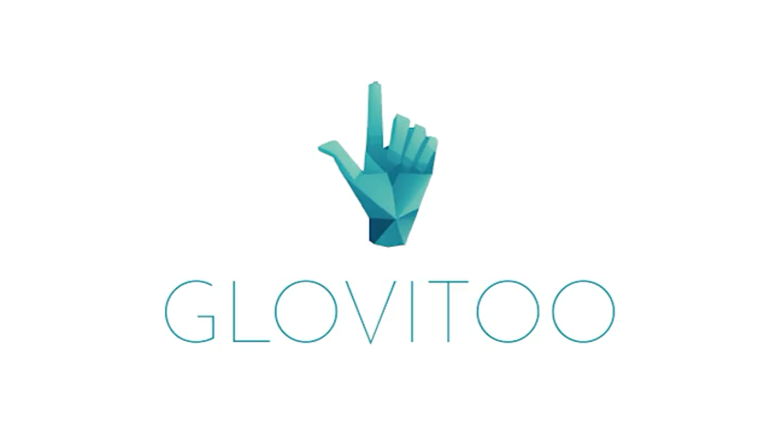
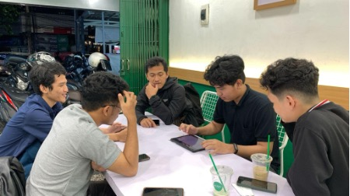
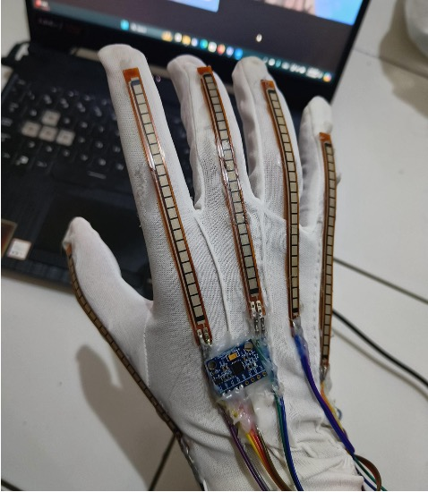




PKM-KC | Glovitoo: Sarung tangan pintar berbasis deep learning sebagai alat bantu komunikasi multifungsi untuk penyandang Tunarungu dan Tunawicara
18
Notes:
Slide 18:
Kami juga telah membuat video fungsional kerja alat dari produk kami, yang dapat dilihat sebagai berikut.

Slide 19
DOKUMENTASI
PKM-KC | Glovitoo: Sarung tangan pintar berbasis deep learning sebagai alat bantu komunikasi multifungsi untuk penyandang Tunarungu dan Tunawicara
19
Notes:
Slide 19:
Kemudian, berikut adalah dokumentasi rangkuman kegiatan yang telah kami lakukan. Kegiatan-kegiatan ini mencakup berbagai aspek mulai dari perencanaan, pengembangan, ujicoba, hingga proses publikasi.

Slide 20
TERIMA KASIH
KEMENTERIAN PENDIDIKAN, KEBUDAYAAN, RISET, DAN TEKNOLOGI, PUSAT PRESTASI NASIONAL, DAN UNIVERSITAS AIRLANGGA
PKM-KC | Glovitoo: Sarung tangan pintar berbasis deep learning sebagai alat bantu komunikasi multifungsi untuk penyandang Tunarungu dan Tunawicara
20
Notes:
Slide 20:
Setiap langkah yang telah kami lalui, mulai dari perencanaan awal hingga tahap presentasi ini, tidak akan mungkin dapat terwujud tanpa adanya dukungan dari berbagai pihak. Kami ucapkan terimakasih yang sebesar besarnya kepada Kementerian Pendidikan, Kebudayaan, Riset, dan Teknologi, Pusat prestasi Nasional, dan Universitas Airlangga. Dengan produk yang kami buat, kami berkomitmen untuk dapat terus membantu masyarakat terutama para penyandang disabilitas agar bisa mendapatkan hak untuk setara di dalam masyarakat. Sekian dari kami, Wassalam.

